Slide 1
Giới thiệu về Android SDK
MultiUni
Trần Vũ Tất Bình

Slide 2
Cài đặt Android SDK
Bạn có thể xem hướng dẫn cài đặt gốc tại đây http://developer.android.com/sdk/installing.html
Hoặc có thể coi bản rút gọn tiếng Việt ở các slide sau

Slide 3
Download eclipse
Cần có eclipse 3.5 (3.4 cũng được) http://www.eclipse.org/downloads/
Vào link bên trên, down eclipse classic 3.5 về rồi giải nén, vậy là đã có thể dùng được eclipse rồi.

Slide 4
Cài đặt ADT plugin
Mở eclipse lên, bấm vào Help → Install new software.
Ở cái form hiện lên đó, bạn chọn Add…
Ở mục Name, nhập tên gì cũng được, ví dụ như ADT plugin
Ở mục Location, nhập vào link này: http://dl-ssl.google.com/android/eclipse/
Sau đó bấm OK, có cho chọn gì thì cứ chọn hết rồi bấm next hoài cho đến lúc xong.

Slide 5
Cài đặt Android SDK
Tải Android SDK tại link này http://developer.android.com/sdk/index.html (nhớ chú ý là nó chia ra Window, Mac và Linux nhé)
Mở Eclipse → window → preferences → Android → trong mục SDK location chọn Browse → đưa đường dẫn đến thư mục SDK → bấm apply.

Slide 6
Cài đặt Android SDK
Eclipse → window → Android SDK and AVD manager → Available packages → chọn hết và cài hết (hơi lâu một chút) hoặc bạn có thể chỉ chọn mấy cái liên quan đến Android 1.6 thôi cũng được (API level 4) vì khóa học này sẽ dùng SDK 1.6 đang thông dụng nhất nhé các bạn.

Slide 7
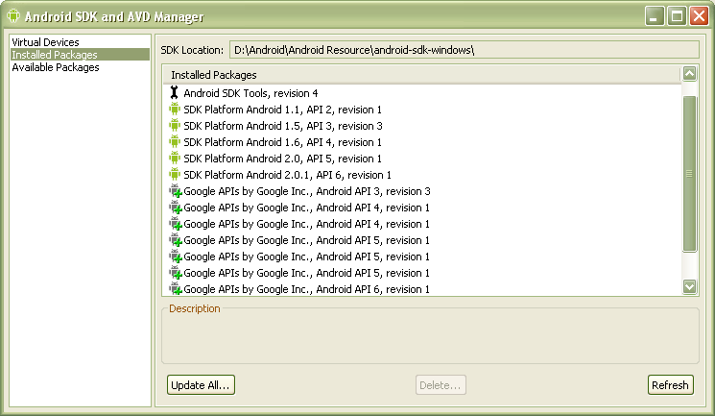
Cài đặt Android SDK
Sau khi xong thì bấm vào Installed packages sẽ thấy thế này

Slide 8
Tạo một điện thoại ảo (AVD)
Eclipse → window → Android SDK and AVD manager → ở cái cửa sổ mới đó, chọn mục Virtual devices → bấm nút New…
Mục Name: đặt tên gì cũng được, cốt là dễ nhớ và phân biệt nó đang là 1.6
Mục target: chọn anh nào có API level 4 là ok
Sdcard size: bạn gõ vào 256 (hoặc hơn thì tùy bạn)
Sau đó bấm Create AVD, thế là xong

Slide 9
Hello world
Xem link gốc tại đây hoặc đợi slide sau để xem bản tiếng Việt. http://developer.android.com/resources/tutorials/hello-world.html

